Slide 1
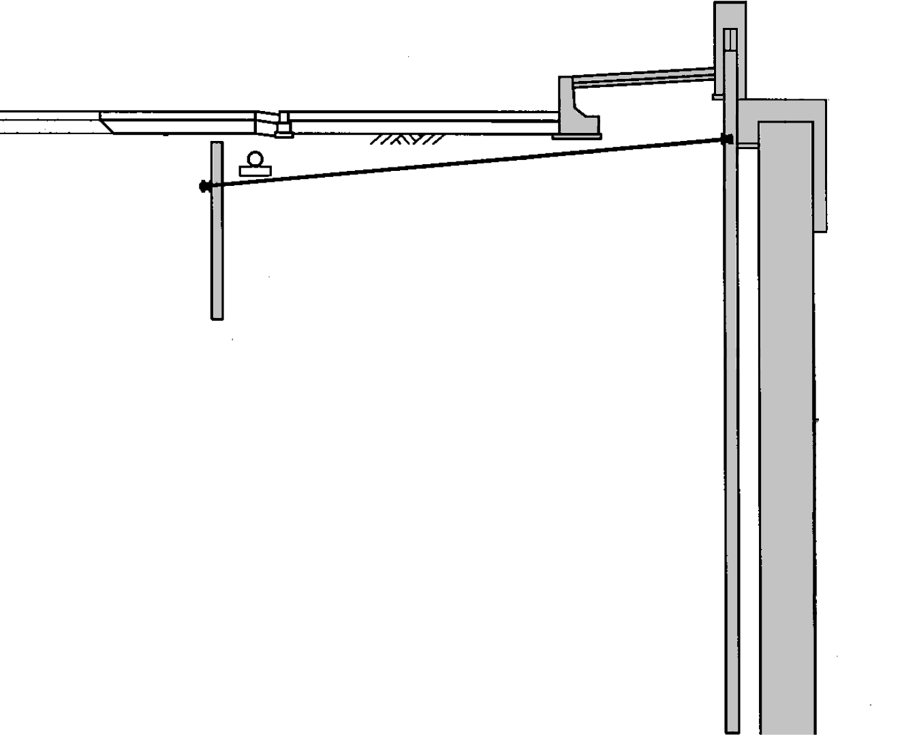
回答10別紙
②３ｍ
①３ｍ
防潮堤
O.P.+5.0ｍ
O.P.+3.6ｍ
O.P.+2.2ｍ
O.P.+3.0ｍ
耐震護岸
鋼矢板
タイロッド
計画河床（O.P.-4.3ｍ）
■管理用車両の通路幅の確保について
防潮堤に小段のある個所において管理用車両の通路幅を確保する場合、
地面の高さで確保する（小段の高さで確保しない）場合は、小段の壁面から３ｍ
小段の高さで確保する場合は、防潮堤の壁面から３ｍ
の確保が必要
【凡例】
河川管理施設

